Slide 1
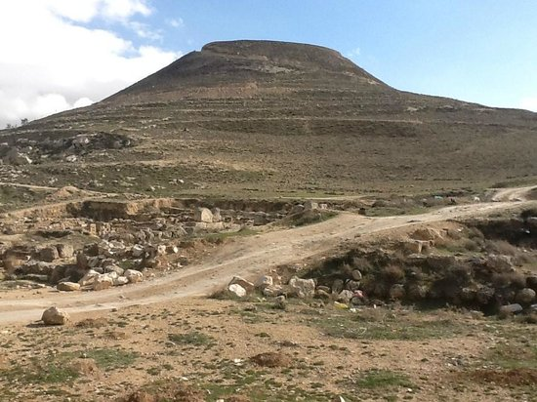
Notes:
Herodion
Notizie storiche
Racconta Giuseppe Flavio che Erode, dopo aver conquistato il regno che gli era stato assegnato dal senato romano, costruì a 60 stadi da Gerusalemme (circa 11 km) una potente fortezza. In realtà l'Herodion oltre che una piazzaforte era anche una sontuosa residenza; in questo luogo Erode stesso volle essere sepolto.
Al tempo della prima rivolta giudaica (66-70 d.C.), dopo l’occupazione di Gerusalemme, anche la fortezza venne presa dalle truppe romane guidate da Lucio Basso (71 d.C.), come tutte le altre fortezze attorno.
Nel 132-135 d.C., epoca della seconda rivolta, l'Herodion divenne un centro di resistenza nelle mani di Simone Bar Kokheba, capo della rivolta stessa.
Durante l’epoca bizantina (V-VI sec.) alcuni monaci greci si installarono fra le rovine, adattandole in parte a monastero. Nei tempi successivi il luogo venne lentamente abbandonato e la polvere del deserto coprì completamente le rovine.
Negli anni 1962-67, l’archeologo francescano P.V. Corbo, compì diverse campagne di scavi sovvenzionate dal governo italiano, portando alla luce i resti delle costruzioni erodiane e dei successivi adattamenti.
Il palazzo risultò così circondato da imponenti mura, difese da una torre rotonda sul versante est e da tre semicircolari negli altri punti cardinali. All’interno la fortezza diventava una vera e propria reggia nella quale non mancava nessuna delle comodità che i tempi potevano offrire.
La località passò sotto l’amministrazione israeliana dopo il 1967; questa ne curò l’aspetto turistico e riprese gli scavi ai piedi del monte. Sulle rovine di un edificio erodiano, fu scoperta una chiesetta bizantina con un pavimento con la dedica a S. Michele.
Un altro elemento caratteristico scoperto è il tunnel tagliato nella roccia che si apre la via verso la cima del monte attraverso due cisterne; esso daterebbe dai tempi di Bar Kokheba

Slide 2
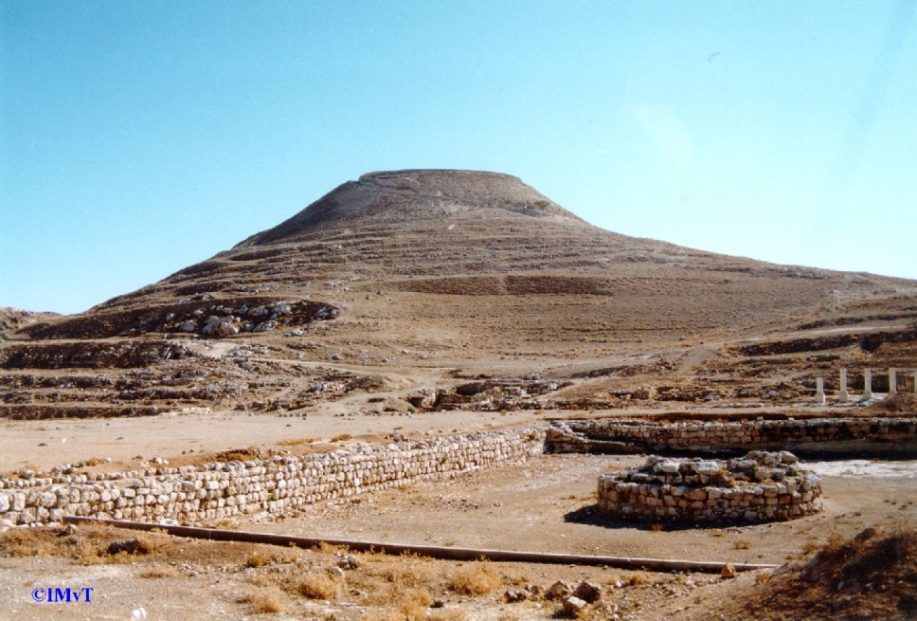

Slide 3
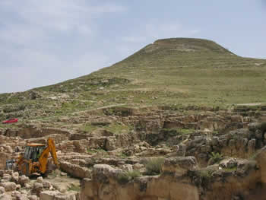

Slide 4
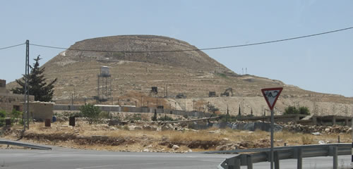

Slide 5
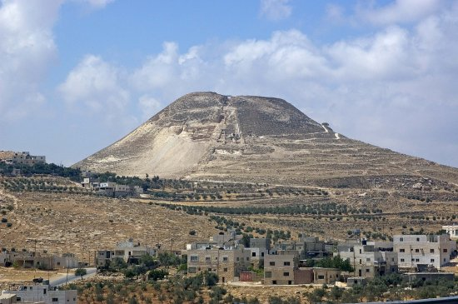

Slide 6
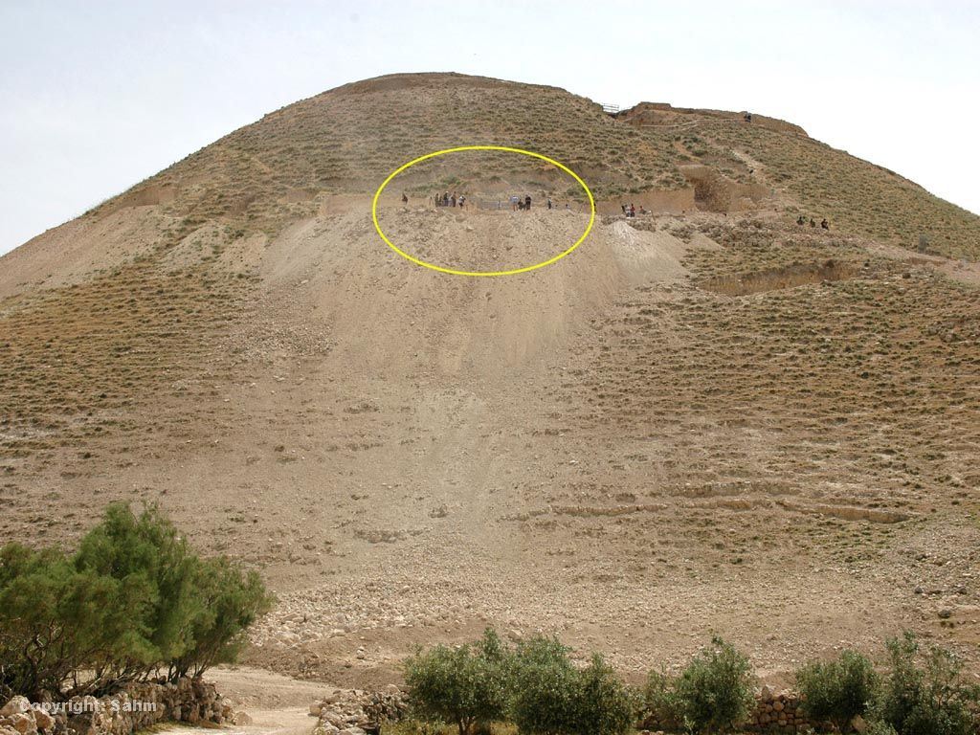

Slide 7
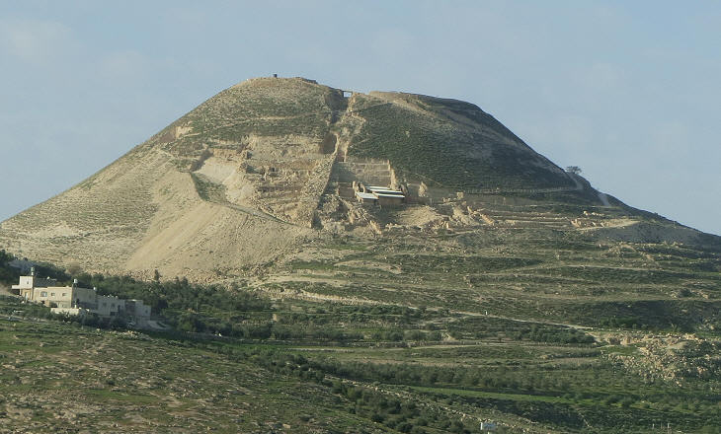

Slide 8
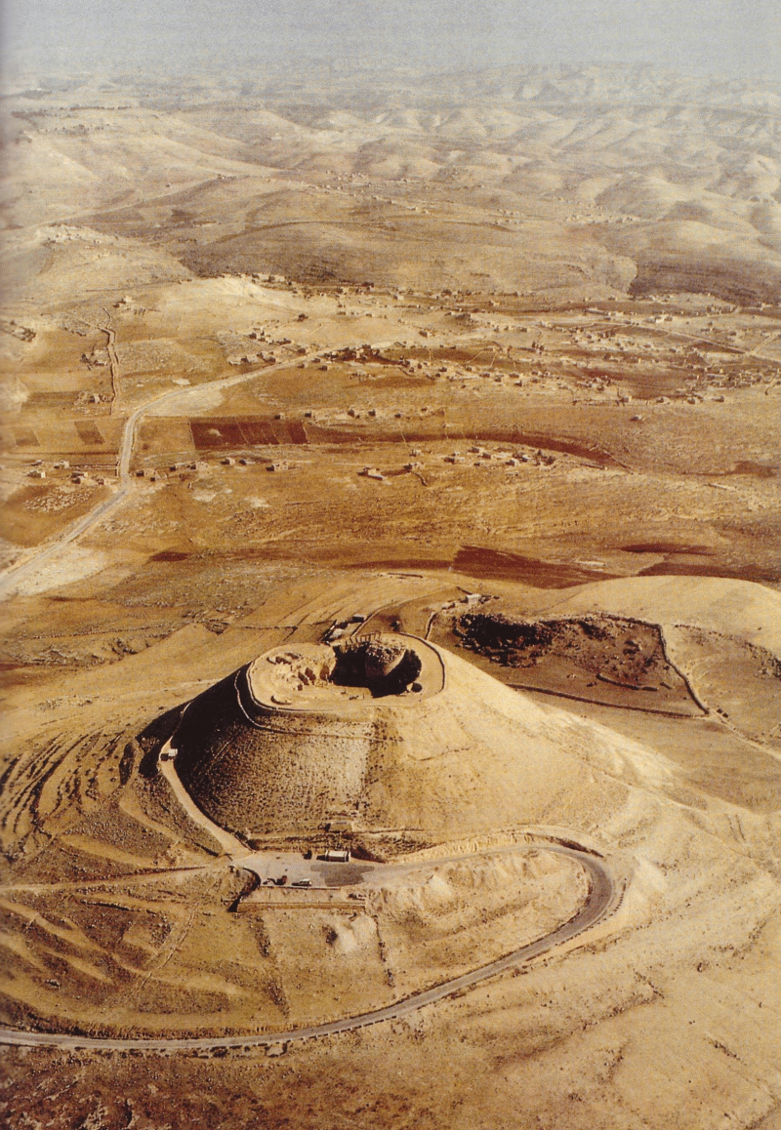

Slide 9
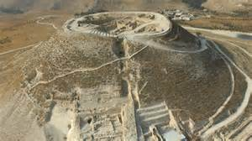

Slide 10
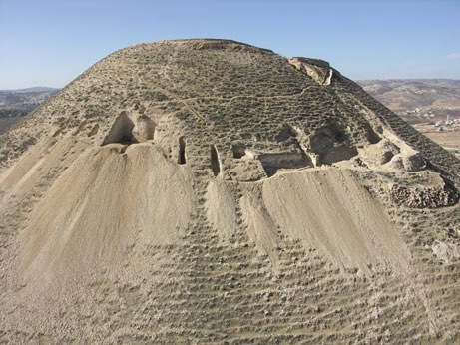

Slide 11
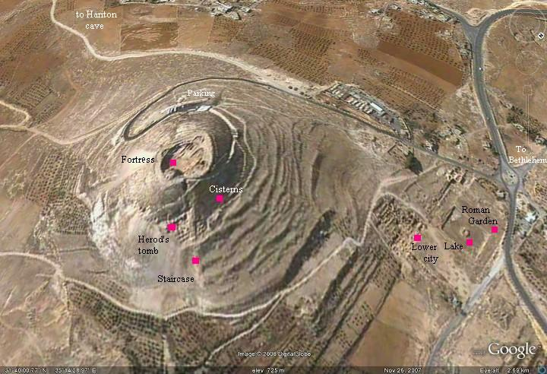

Slide 12
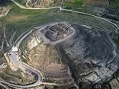

Slide 13
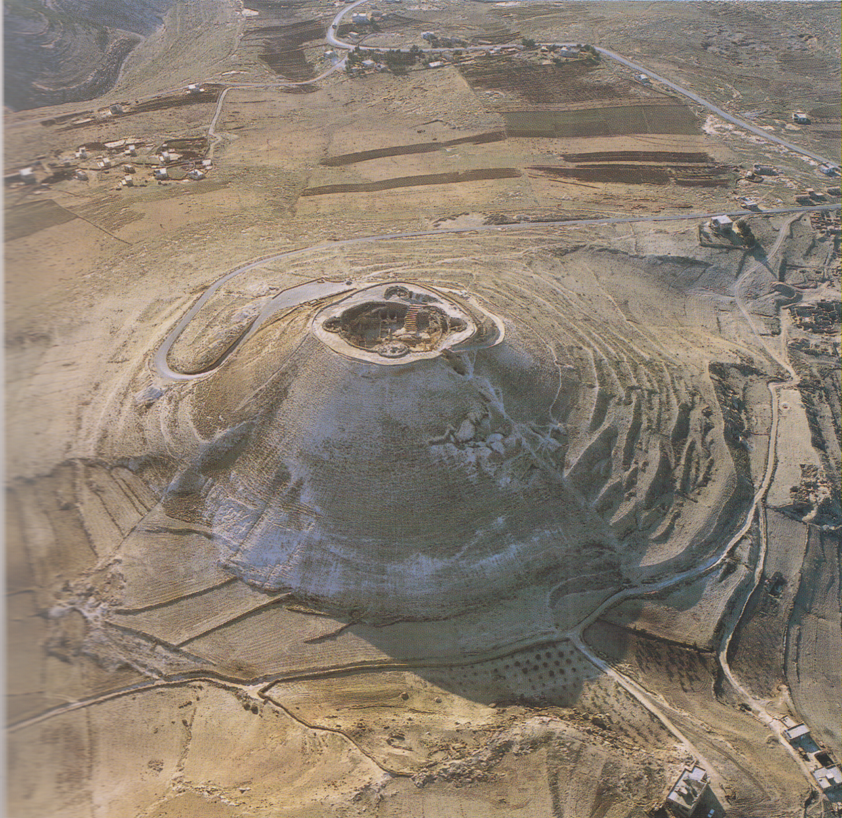

Slide 14
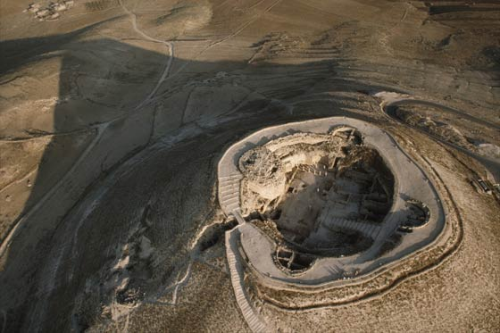

Slide 15
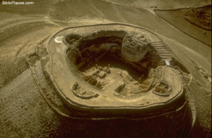

Slide 16
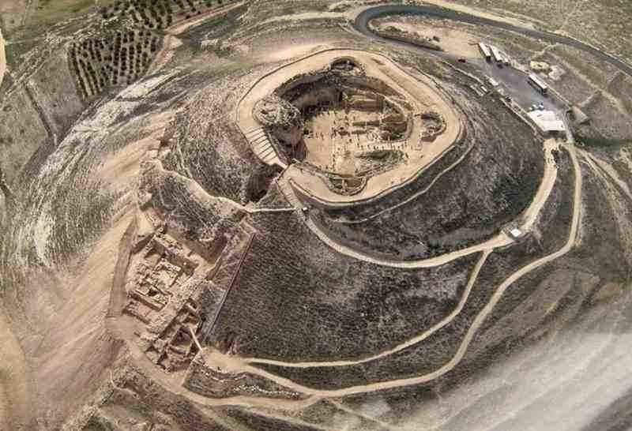

Slide 17
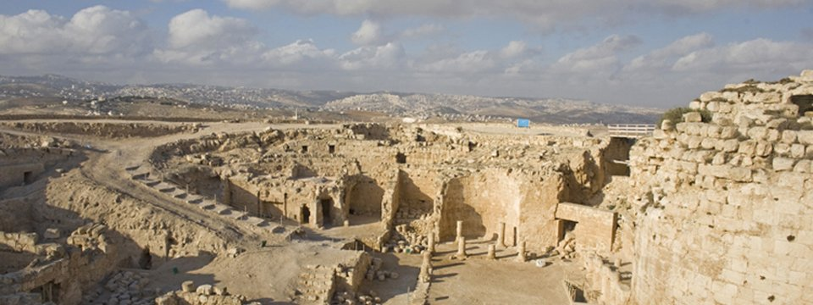

Slide 18
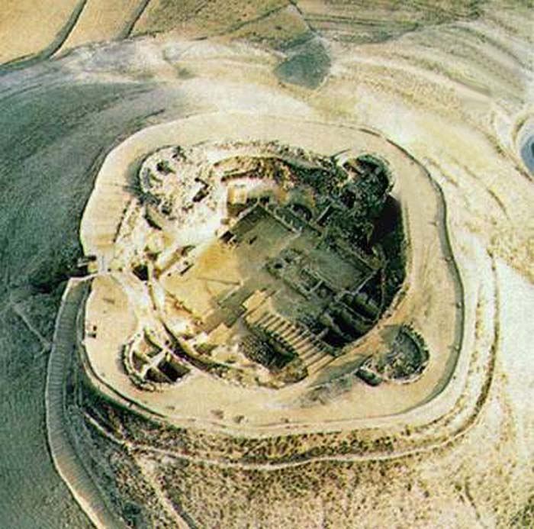

Slide 19
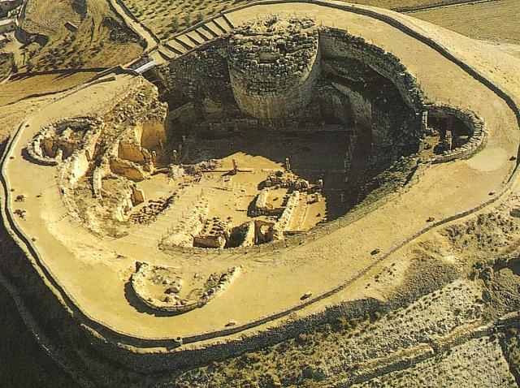

Slide 20
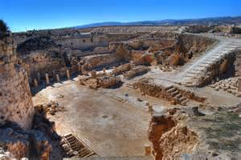

Slide 21
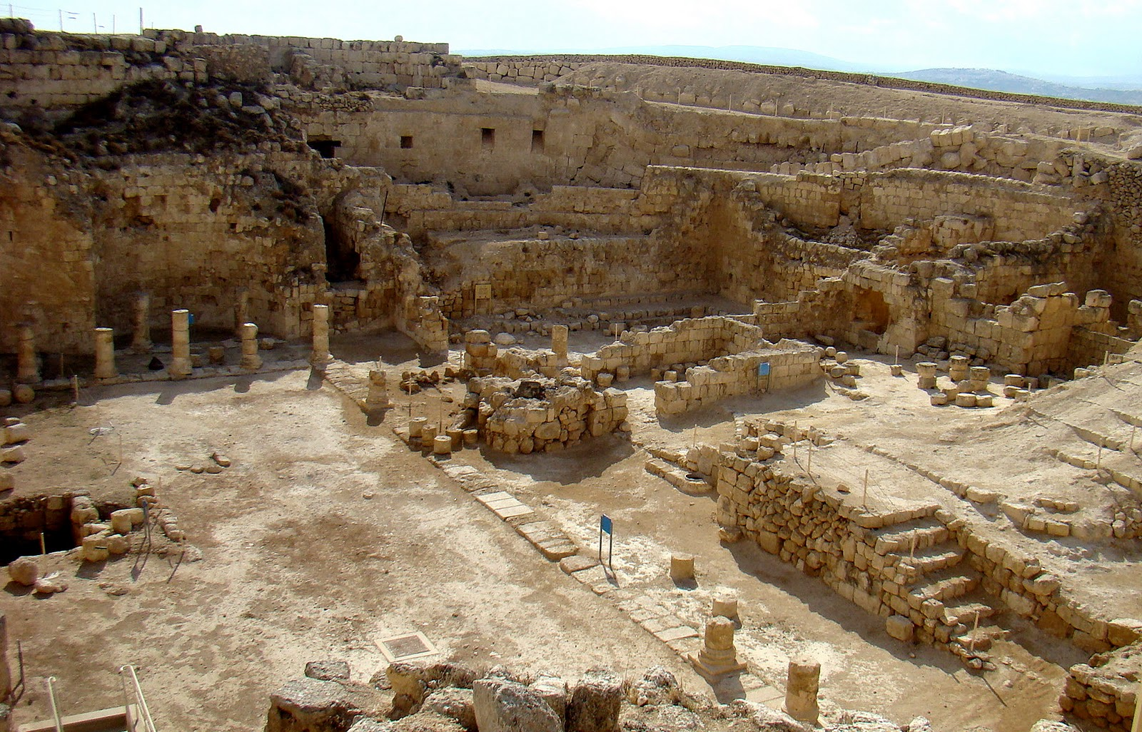

Slide 22
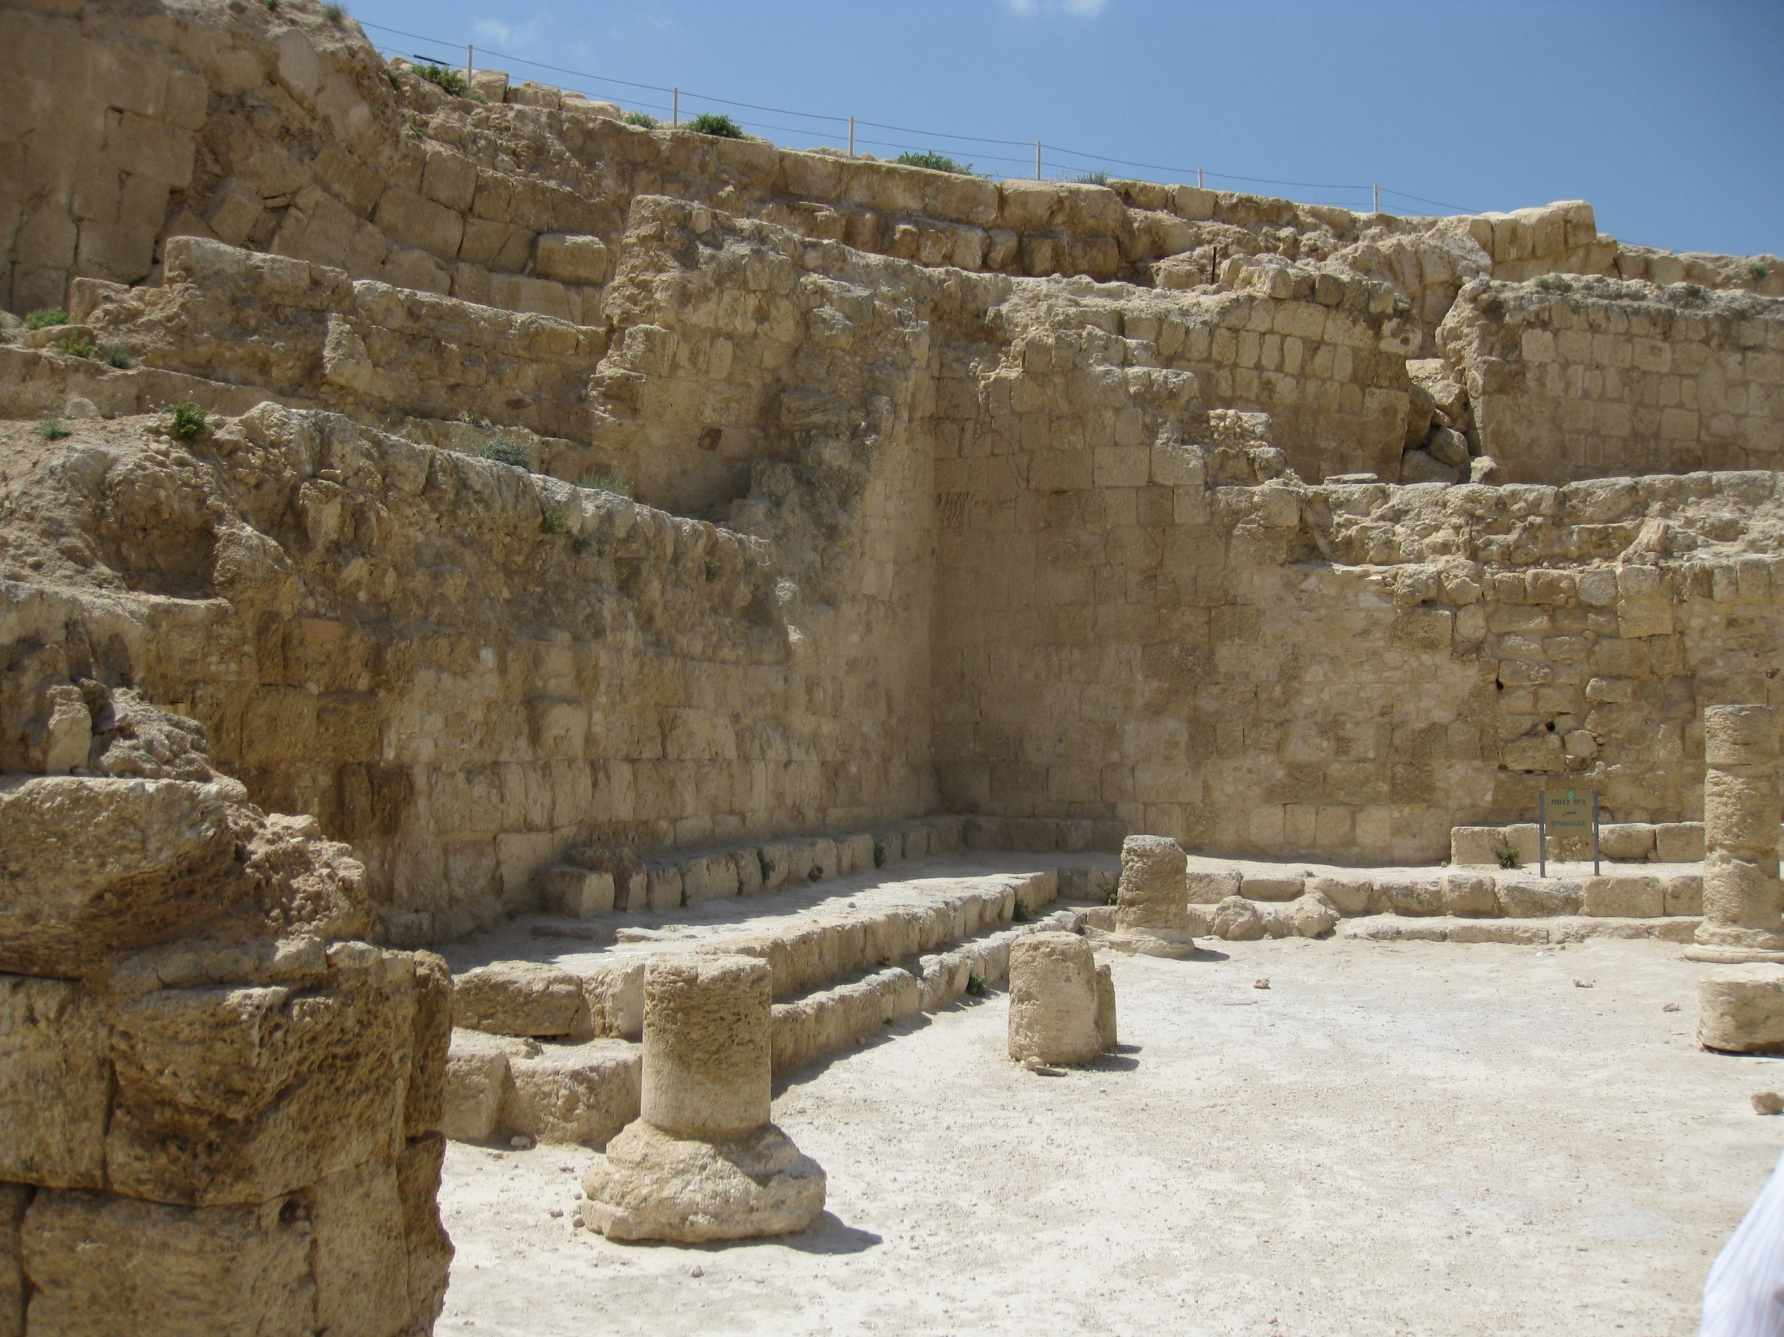

Slide 23
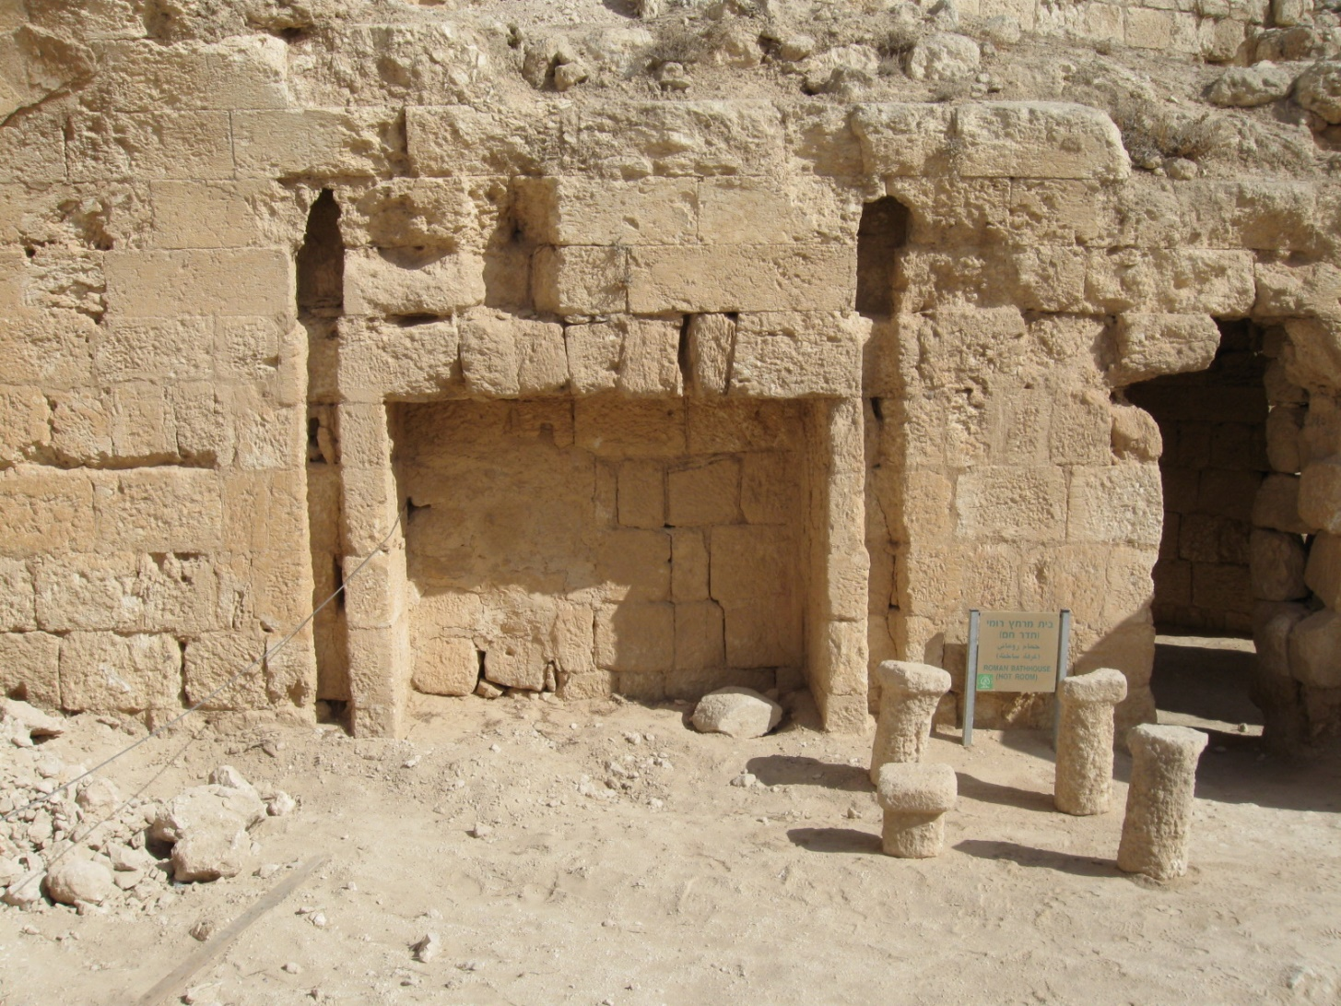

Slide 24
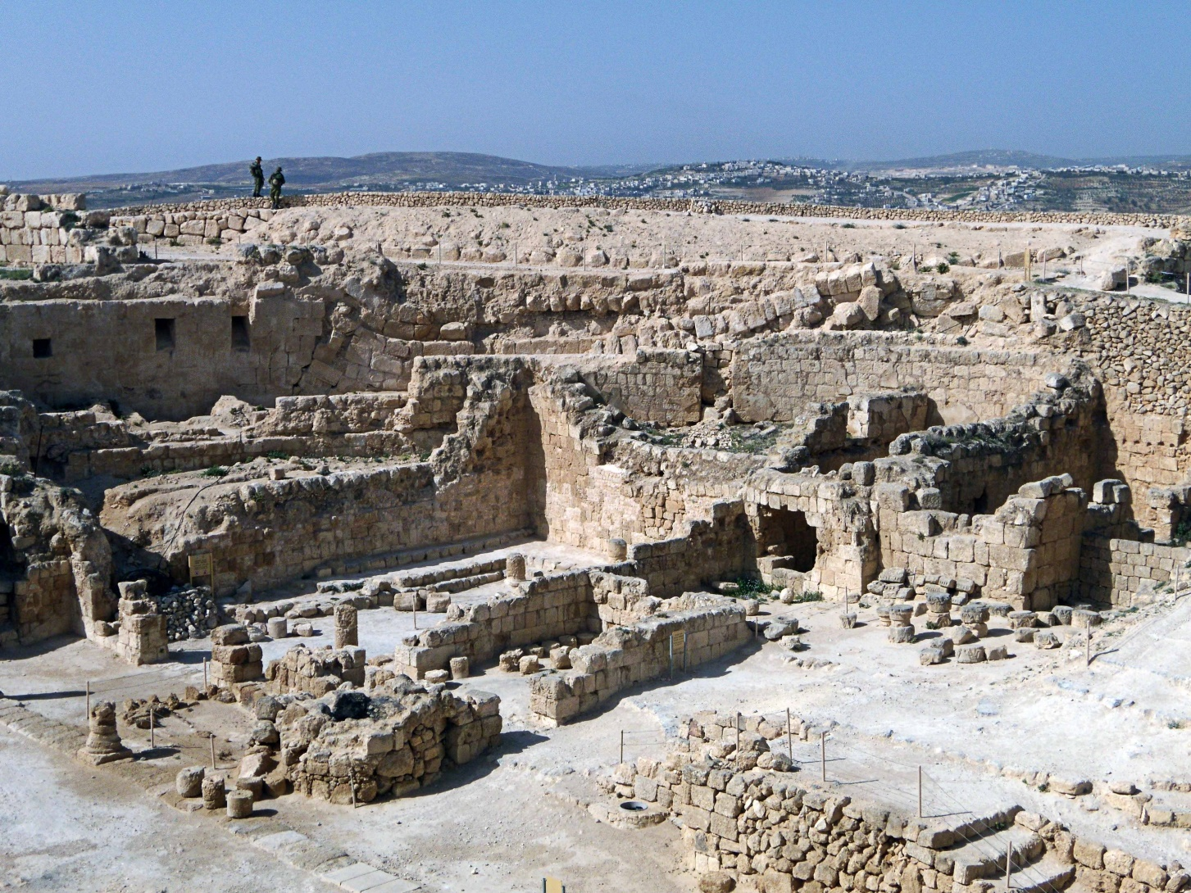

Slide 25
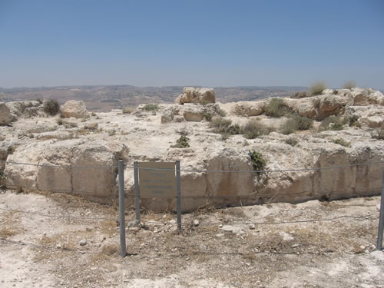

Slide 26
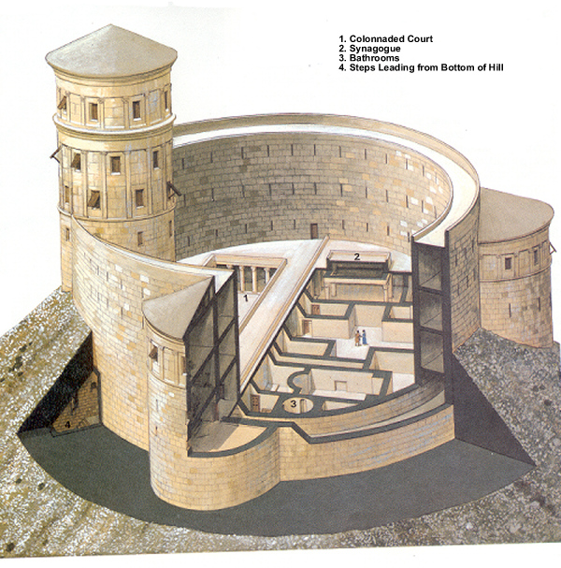

Slide 27
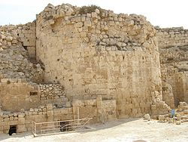

Slide 28
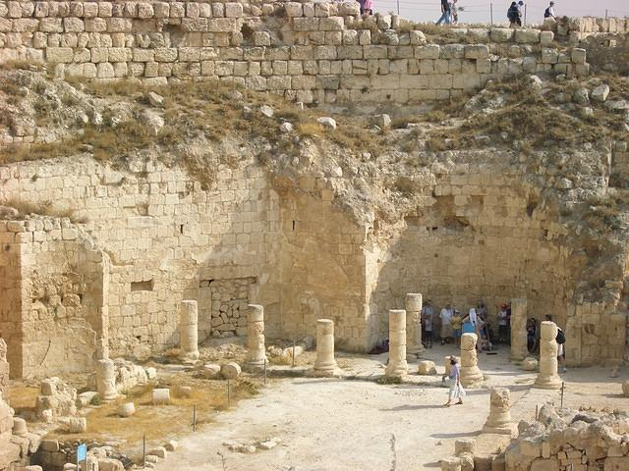

Slide 29
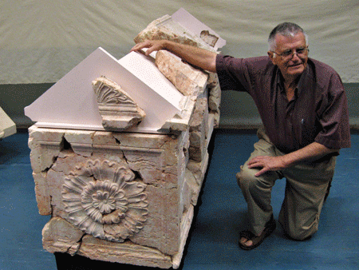

Slide 30
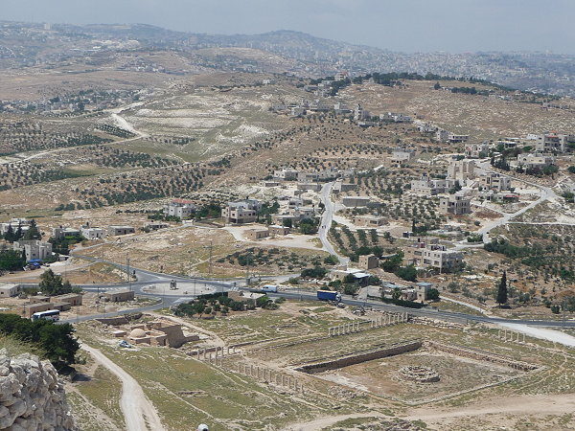

Slide 31
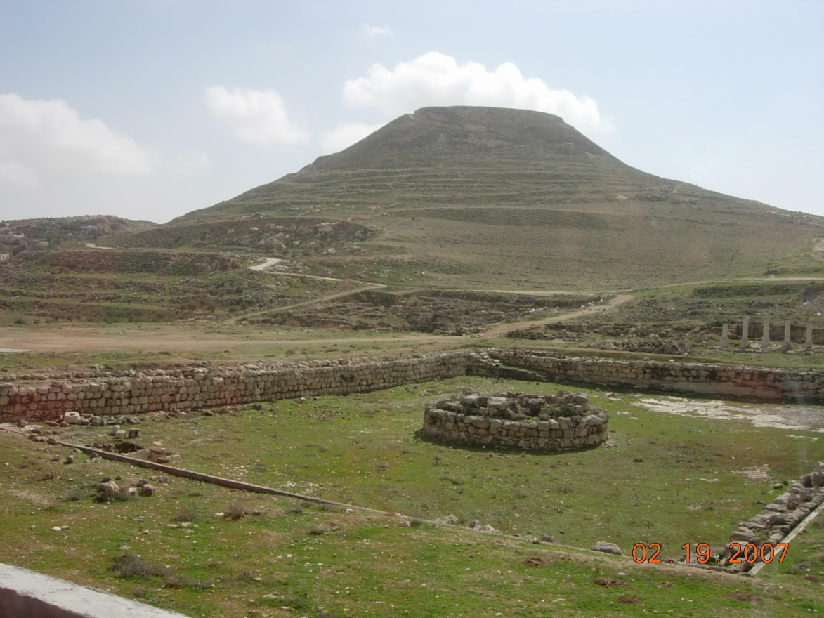

Slide 32
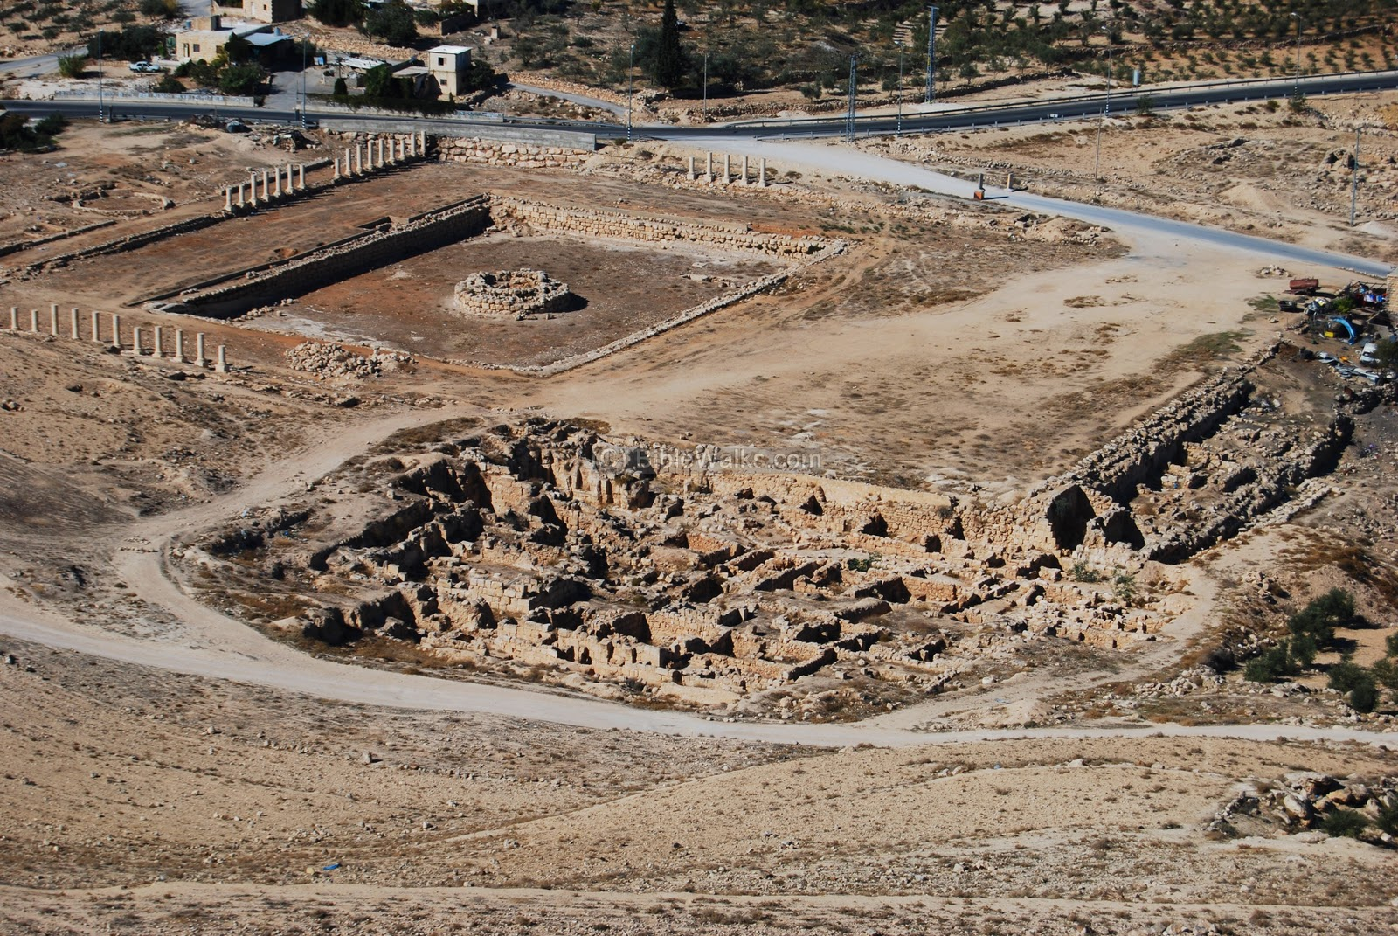

Slide 33
